Slide 1
Государственное унитарное предприятие
Топливно-энергетический комплекс
Санкт-Петербурга
Отчет о реализации производственных программ ГУП «ТЭК СПб» за 2018 год и планах на 2019 год.

Slide 2
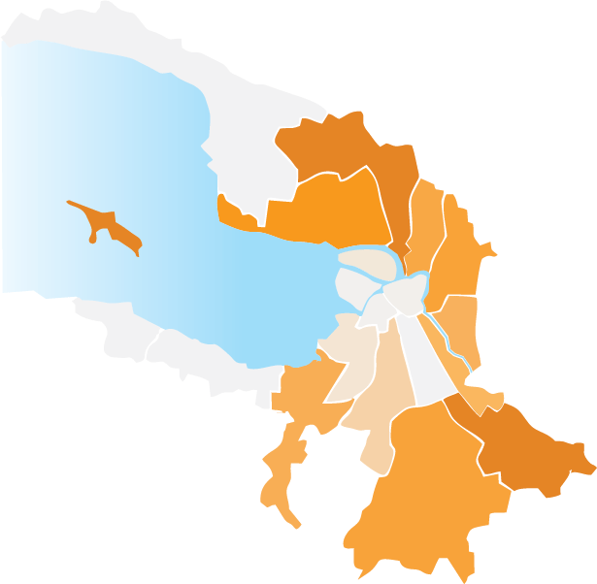
Характеристика комплекса
4 721,70 км
тепловых сетей
(в т.ч. 67 км.
бесхозяйных сетей)
20 районов обслуживания
Курортный 0,1%
Выборгский 99%
277
котельных
Кронштадтский 100%
Калининский 81,9%
220
ЦТП
Приморский 99,9%
Красногвардейский 88,8%
Петроградский 1,1%
более
16 000 зданий
Василеостровский 4,5%
Центральный 1,9%
Адмиралтейский 2,2%
Невский 70,6%
Суммарная
установленная
тепловая мощность
9 105,61 Гкал/ч
Кировский 12,3%
Фрунзенский 14,4%
Красносельский 74,1%
Общая
подключенная
нагрузка
9 707,31 Гкал/ч
Московский 32,7%
Пушкинский 87,2%
Колпинский 100%

Slide 3
Отчет о выполнении инвестиционных программ и программы ремонта Предприятия за 2018 год
Согласно утвержденным Производственным программам в 2018 году план выполнения работ составил 8 724,7 млн. руб., в том числе средства направлены на объекты:
по производству тепловой энергии в размере 2 093,92 млн. руб. (24%)
по передаче тепловой энергии в размере 6 630,74 млн. руб. (76%)
№ п/п | Программа, источник финансирования | 2018 год
 |  | План | Факт | % выполнения от плана года
1. | Адресная программа ремонта ГУП «ТЭК СПб» | 485 156,45 | 500 870,31 | >100,0%
2. | Инвестиционная программа ГУП «ТЭК СПб», в том числе | 4 535 858,02 | 4 693 632,20 | >100,0%
2.1 | Амортизация | 3 393 187,61 | 3 571 370,92 | >100,0%
2.2 | Плата за подключение | 679 652,62 | 656 868,62 | 96,7%
2.3 | ПКВ по основной деятельности | 463 017,79 | 465 392,66 | >100,0%
 | Всего за счет собственных средств | 5 021 014,47 | 5 194 502,51 | >100,0%
3 | АИП Санкт-Петербурга (бюджет), Заказчик ГУП «ТЭК СПб» с НДС | 3 703 646,00 | 3 630 964,93 | 98,0%
Всего по программам |  | 8 724 660,47 | 8 825 467,44 | 101%
Кроме того
 | АИП Санкт-Петербурга (бюджет), Заказчик ГКУ «Управление заказчика» с НДС | 215 689,40 | 23 589,24 | 10,94%
 | Инвестиции по объектам СПб ГУП "Пушкинский ТЭК" по договору аренды имущества, без НДС | 173 415,89 | 211 410,386 | >100,0%

Slide 4
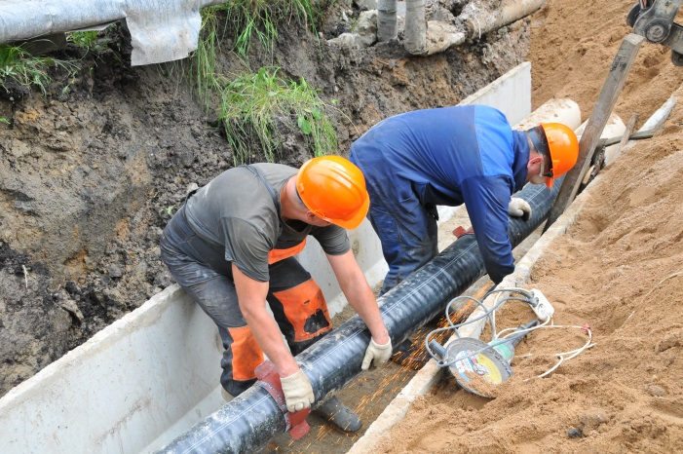
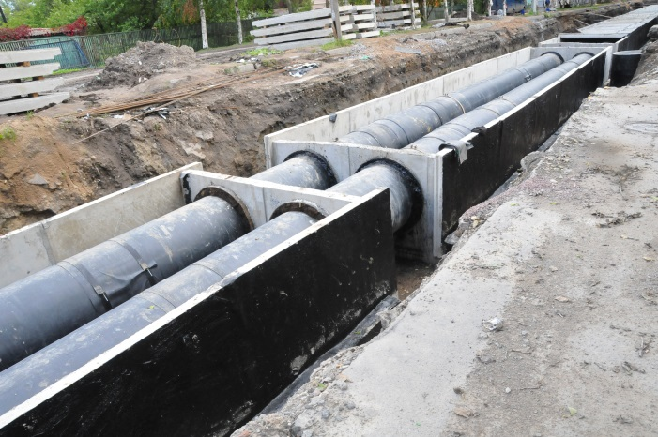
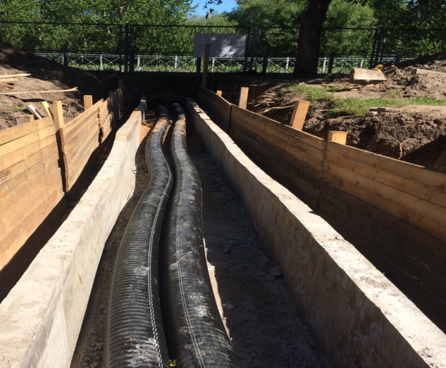
Выполнение производственных программ за 2018 год
по перекладке тепловых сетей
Наименование программы | Объемные показатели, км сетей
 | Годовой план | Выполнение | % выполнения
Программа ремонта, в том числе: | 17,30 | 20,57 | >100%
Капитальный ремонт | 0,50 | 0,53 | >100%
Текущий ремонт | 16,80 | 20,04 | >100%
Инвестиционная программа, в том числе: | 27,70 | 29,53 | >100%
амортизация | 23,6 | 25,30 | >100%
Плата за подключение | 3,60 | 3,60 | 100%
СПб ГУП «Пушкинский ТЭК» | 0,5 | 0,63 | >100%
АИП СПБ Заказчик ГУП «ТЭК СПб» | 90,00 | 90,30 | >100%
Итого | 135,00 | 140,39 | >100%
Объем перекладки тепловых сетей в 2018 г. составил 140,39 км труб или более 100% от плана,
в т. ч. 15,59 км труб из коррозионностойких материалов.
План по ремонту и реконструкции основного ТМО и сооружений выполнен в полном объеме
4

Slide 5
Наиболее значимые объекты,
выполненные ГУП «ТЭК СПб» в 2018 году
Всего, согласно утвержденным программам, завершены работы на 230 объектах, в том числе:
В части тепловых сетей:
Реконструкция магистральной тепловой сети по ул. Академика Константинова от ТК-10 Тих.(11) на пр. Науки до ТК-8Конст.(11а) на углу ул. Академика Байкова.
Реконструкция магистральной тепловой сети по Богатырскому пр. от Яхтенной ул. ТК-1К1Г и по Туристской ул. от ТК-18К5 до ТК-18К6; вводы в кварталы 52, 53 СПЧ.
Реконструкция магистральной тепловой сети по ул. Седова от тк-19 по ул. Шелгунова до тк-25 в кв.125.
Строительство тепловой сети для подключения объектов застройки территории, ограниченной Шуваловским проспектом, Парашютной улицей, проектируемыми проездами в Приморском районе.
Строительство и реконструкция магистральных тепловых сетей по пр. Шаумяна от Таллинской ул. до Республиканской ул. для перевода существующих абонентов котельной по адресу: СПб, Республиканская ул., д. 35 на теплоисточник ГУП "ТЭК СПб.
Реконструкция магистральной тепловой сети по ул. Карбышева от ТК-19 на Новороссийской ул. до ТК-5 у 2-го Муринского пр.
Строительство тепловых сетей от существующей тепловой сети по ул. Крыленко до ТК-13 у уч. №4 по ул. Дыбенко для теплоснабжения территории, ограниченной Дальневосточным пр., ул. Дыбенко, Октябрьской наб., ул. Крыленко.
Строительство блок-модульной газовой котельной с внешними инженерными сетями по адресу: СПб, пос. Левашово, ул. Володарского, д. 72, д. 74.
В части источников теплоснабжения:
Модернизация котельной "Приморская" по адресу: ул. Оптиков, д. 6 в части технического перевооружения котла Е-160 №3.
Модернизация котельной по адресу: 3-й Верхний пер. д.10, лит. А. в части технического перевооружения котла КВГМ-100 ст.№9.
Модернизация котельной по адресу: Ивановская ул., д.36, лит.А в части модернизации парового котла ДКВр10/13 №4, щита АВР и замены вспомогательного оборудования.
Модернизация котельной "1-я Правобережная" по адресу: ул. Крыленко, д.4, лит. А. в части технического перевооружения парового котла ДКВр 20/13 № 5 с экономайзером, с обвязкой и КИПиА.
Модернизация котельной "4-Красносельская" по адресу: ул. Пионерстроя, д. 19, лит. А. в части замены бака аккумуляторного БАГВ РВС V=2000 м³ №2.
Модернизация котельной по адресу: Пулковское шоссе, д.89, к.2, лит. А в части замены аккумуляторного бака БАГВ V=400 м3 №1.
Реконструкция ЦТП по адресам:
г. Санкт-Петербург, пр. Пятилеток, д. 17, корп. 3 лит. А.
г. Санкт-Петербург, Тихорецкий пр., д.29, лит. А, корп.2.
г. Санкт-Петербург, ул. Есенина, д.20, лит. А, к.3.
г. Санкт-Петербург, ул. Академика Константинова, д.6, лит. А, корп.1.
г. Санкт-Петербург, пр. Культуры, д.16, корп.3, лит. А.
г. Санкт-Петербург, ул. Седова, д.58, лит. В, пом.3Н.
г. Санкт-Петербург, Софийская ул. , д.23, лит. А, корп.3.
г. Санкт-Петербург, ул. Чудновского, д.15, лит. А.

Slide 6
Ретроспектива реализации производственных программ
за период 2015-2018 годов
Сравнительный анализ исполнения производственных программ в период с 2015 по 2018 годы указывает на тенденцию по наращиванию объемов перекладки тепловых сетей к 2018 году.
Среднегодовое улучшение производственных показателей в среднем 1% в год
Наименование | факт 2015 |  | факт 2016 |  | факт 2017 |  | факт 2018
 | млн. руб. | км. труб | млн. руб. | км. труб | млн. руб. | км. труб | млн. руб. | км. труб
Программа ремонта | 365,3 | 23 | 417,9 | 25,79 | 486,3 | 22,7 | 500,87 | 20,57
Процент от годового плана | 97% | >100% | 96,8% | >100% | >100% | >100% | >100% | >100%
ИП ГУП ТЭК СПб | 4 039,2 | 44,29 | 3 846,4 | 40,11 | 4 354, 2 | 29,53 | 4 693,63 | 28,89
Процент от годового плана | 91% | 99,75% | >100% | 84% | >100% | 67% | >100% | >100%
Бюджет Санкт-Петербурга | 1 728,1 | 21,20 | 1 897,3 | 61,36 | 2 745,8 | 76,9 | 3 630,96 | 90,3
Процент от годового плана | 94% | >100% | 98,6% | > 100% | 99% | >100% | 98% | >100%
Всего по программам | 5 869,0 | 88,49 | 5 872,2 | 127,28 | 7 167,5 | 129,13 | 8 271,59 | 139,76
Процент от годового плана | 91% | 99,75% | >100% | >100% | >100% | 100% | >100% | >100%
Кроме того:
Инвестиции по объектам СПб ГУП "Пушкинский ТЭК" по договору аренды имущества | --- | --- | 163,8 | 0,02 | 237, 8 | 0,67 | 211,41 | 0,63
ГКУ «Управления заказчика» | 1 024,58 | 21,47 | 989, 52 | 10,19 | 826,2 | 5,20 | 23,59 | 0,0
Итого по предприятию | 6 737,29 | 109,96 | 6 874,56 | 137,49 | 8 105,42 | 135,00 | 8 506,56 | 140,39

Slide 7
Уровень износа теплоэнергетического комплекса.
Уровень износа имущества ГУП «ТЭК СПб» подразделяется на:
Износ основных фондов Предприятия (бухгалтерский износ).
Физический износ оборудования:
2.1. тепловых сетей;
2.2. котельного оборудования.
Вид износа | 2012 | 2013 | 2014 | 2015 | 2016 | 2017 | 2018
Износ основных фондов Предприятия,% | 47,0 | 49,9 | 46,6 | 51,0 | 53,4 | 51,3 | 50,8
Физический износ тепловых сетей, % | 55 | 54 | 57 | 57 | 57 | 57 | 57
Физический износ котельного оборудования, % | 63 | 63 | 63 | 63 | 63 | 63 | 63
Уровень износа оборудования ГУП «ТЭК СПб»

Slide 8
Стоимость реконструкции тепловых сетей
ГУП «ТЭК СПб»
за период 2013-2018 гг., тыс.руб./км (в двухтрубном исчислении)
Стоимость реконструкции тепловых сетей ГУП «ТЭК СПб»
за период 2013-2018 годов, тыс.руб./км (в двухтрубном исчислении)
8
8

Slide 9
Статистика технологических нарушений на тепловых сетях
за 2018 год.
Административный район | Кол-во дефектов, шт. | Протяженность т/с, п.км | Удельная повреждаемость, деф/км | Кол-во ограничений зданий от теплоснабжения |  | Кол-во ограничений МКД от теплоснабжения
 |  |  |  | по ЦО | по ГВС | по ЦО | по ГВС
Пушкинский | 658 | 328,5 | 2,00 | 1868 | 1748 | 1459 | 1546
Колпинский | 581 | 300,15 | 1,94 | 1973 | 1473 | 1400 | 1102
Приморский | 460 | 827,43 | 0,56 | 714 | 1101 | 480 | 787
Выборгский | 434 | 721,52 | 0,60 | 749 | 647 | 472 | 484
Калининский | 388 | 552,05 | 0,70 | 265 | 497 | 205 | 385
Невский | 385 | 526,48 | 0,72 | 1273 | 467 | 1026 | 393
Красногвардейский | 284 | 506,94 | 0,56 | 637 | 646 | 428 | 446
Красносельский | 232 | 442 | 0,52 | 1374 | 638 | 1171 | 520
Крондштадтский | 115 | 105,46 | 1,09 | 256 | 95 | 225 | 82
Московский | 110 | 164,22 | 0,67 | 125 | 359 | 82 | 184
Фрунзенский | 74 | 79,66 | 0,91 | 165 | 51 | 112 | 29
Кировский | 69 | 66,92 | 1,03 | 205 | 140 | 123 | 110
Адмиралтейский | 9 | 5,84 | 1,54 | 13 | 12 | 10 | 10
Центральный | 7 | 14,59 | 0,48 | 12 | 2 | 8 | 0
Гатчинский ЛО | 6 | 42,17 | 0,14 | 0 | 3 | 0 | 3
Василеостровскиий | 5 | 12,54 | 0,40 | 13 | 3 | 12 | 3
Всеволожский ЛО | 3 | 4,32 | 0,77 | 0 | 3 | 0 | 3
Тосненский ЛО | 1 | 14,35 | 0,07 | 0 | 0 | 0 | 0
Курортный | 1 | 3,34 | 0,30 | 0 | 0 | 0 | 0
Петроградский | 0 | 3,23 | 0,00 | 0 | 0 | 0 | 0
Всего: | 3822 | 4 721,70 | 0,81 | 9642 | 7885 | 7213 | 6087
По итогам 2018 года удельная повреждаемость находится на уровне прошлых лет.

Slide 10
Ретроспектива технологических нарушений
год | Протяженность т/с на конец года, п.км | Количество дефектов, шт. | Удельная повреждаемость, деф/км | Среднее время устранения технологических нарушений, час
2014 | 4 308,0 | 5006 | 1,19 | 5,8
2015 | 4 404,5 | 4587 | 1,06 | 5,8
2016 | 4 485,3 | 4220 | 0,96 | 5,9
2017 | 4 596,74 | 3655 | 0,80 | 5,8
2018 | 4 721,70 | 3822 | 0,81 | 5,6
За 2018 год удельная повреждаемость находилась на уровне 2017 года.
По Пригородной зоне теплоснабжения зафиксировано 1239 (32,4%) технологических нарушений.
Протяженность тепловых сетей по Пригородной зоне теплоснабжения составляет 628,65 п.км. ( или 13,3% от общей протяженности т/с)
Удельная повреждаемость составила 1,97 деф/км, что в 2,4 раза выше чем по Предприятию

Slide 11
Баланс тепловой энергии и мощности ГУП «ТЭК СПб»
за 2018 года
Показатель | Ед.изм. | Факт 2018 год | План 2018 год | план-факт
Температура наружного воздуха по заданию | 0С | 0,55 | 1,05 | 0,50
Подключённая нагрузка | Гкал | 9 707,31 | 9 695,52 | -11,80
Выработка тепловой энергии | Тыс. Гкал | 13 766,12 | 12 793,24 | -972,88
Покупка тепловой энергии | Тыс. Гкал | 7 543,96 | 7 555,64 | 11,68
Потери в тепловых сетях | % | 9,54% | 9,82% | 0,00
Полезный теплоотпуск | Тыс. Гкал | 18 805,19 | 17 919,70 | -885,49
Удельный расход топлива | Кг./Гкал | 164,36 | 164,97 | 0,61
Удельный расход электрической энергии на производство тепловой энергии | кВт/Гкал | 32,20 | 34,89 | 2,69
Удельный расход холодной воды на отпуск тепловой энергии с коллекторов | м3/Гкал | 3,82 | 4,40 | 0,58
11

Slide 12
Ретроспектива баланса тепловой энергии за 2014 - 2018 г.г.
Показатель | Ед.изм. | 2014 | 2015 | 2016 | 2017 | 2018
Температура наружного воздуха по заданию | ⁰С | 2,16 | 2,15 | 0,87 | 1,52 | 0,55
Подключённая нагрузка | Гкал /час | 8 906,42 | 9 122,83 | 9 364,08 | 9 543,11 | 9 707,31
Теплоотпуск с коллекторов | Тыс. Гкал | 11 997,97 | 11 897,99 | 13 300,00 | 13 071,88 | 13 243,87
Покупка тепловой энергии | Тыс. Гкал | 6 805,88 | 6 293,04 | 6 973,70 | 7 339,14 | 7 543,96
Потери в тепловых сетях | % | 10,50% | 10,06% | 9,48% | 9,76% | 9,54%
Полезный теплоотпуск | Тыс. Гкал | 16 828,79 | 16 361,75 | 18 351,89 | 18 419,57 | 18 805,19
Удельный расход топлива | Кг./Гкал | 165,62 | 165,01 | 164,94 | 164,62 | 164,36
12

Slide 13
Фактические производственные показатели
за 2014-2018 ГУП «ТЭК СПб»
Показатели | Факт 2014 | Факт 2015 | Факт 2016 | Факт 2017 | План 2018 | Факт 2018 | Динамика (факт-план)
Температура наружного воздуха, ⁰С | 2,16 | 2,15 | 0,87 | 1,52 | 1,05 | 0,55 | -0,50
Длительность ОЗП, дн. | 228 | 223 | 230 | 242 | 222 | 228 | 6,00
Выработка тепловой энергии, тыс. Гкал | 12 466,20 | 12 365,10 | 13 807,74 | 13 573,24 | 12 793,24 | 13 766,12 | 972,88
Теплоотпуск с коллекторов, тыс. Гкал | 11 997,97 | 11 897,99 | 13 300,00 | 13 071,88 | 12 316,07 | 13 243,87 | 927,80
Покупная тепловая энергия, тыс. Гкал | 6 805,88 | 6 293,04 | 6 973,70 | 7 339,14 | 7 555,64 | 7 543,96 | -11,68
Отпуск тепловой энергии в сеть, тыс. Гкал | 18 803,85 | 18 191,03 | 20 273,70 | 20 411,02 | 19 871,72 | 20 787,83 | 916,11
Потери в тепловых сетях, % | 10,50% | 10,06% | 9,48% | 9,76% | 9,82% | 9,54% | 0,00
Полезный теплоотпуск, тыс. Гкал | 16 828,79 | 16 361,75 | 18 351,89 | 18 419,57 | 17 919,70 | 18 805,19 | 885,49
Расход воды потребителями на ГВС, тыс. м3(по собственным источникам) | 44 106,10 | 44 424,15 | 44 648,26 | 43 914,66 | 44 320,77 | 41 151,50 | -3 169,27
Расход условного топлива, тыс. т.у.т. | 1 987,12 | 1 963,27 | 2 193,69 | 2 151,85 | 2 031,75 | 2 176,74 | 144,98
Удельный расход условного топлива | 165,62 | 165,01 | 164,94 | 164,62 | 164,97 | 164,36 | -0,61
13

Slide 14
Выполнение мероприятий по программе энергосбережения
за 2018 года
№ п/п | Наименование мероприятия | Объем |  |  | Численное значение экономии (млн руб.) | Затраты | Срок окупаемости
 |  |  |  |  |  | (млн руб.)
 |  | единица измерения | План на год | Выполнение за год |  | за год | Лет
1 | Замена котлоагрегатов и использованием энергоэффективного оборудования с высоким КПД | ед. об. | 20 | 16 | 51,69 | 556,70 | 10,77
2 | Замена котлов в групповых котельных | ед. об. | 39 | 67 | 2,17 | 4,25 | 1,96
3 | Автоматизация котельного оборудования | ед. об. | 1 | 1 | 0,56 | 5,66 | 10,10
4 | Очистка теплообменников | ед. об. | 23 | 29 | 0,55 | 3,60 | 6,60
5 | Наладка тепломеханического оборудования | ед. об. | 256 | 315 | 36,07 | 31,00 | 0,86
6 | Консервация водогрейных котлов ингибитором коррозии | ед. об. | 50 | 50 | 0,50 | 0,40 | 0,80
7 | Установка (реконструкция) систем частотного регулирования насосного оборудования | систем | 4 | 4 | 5,91 | 37,14 | 6,28
8 | Модернизация систем освещения с установкой светильников с энергосберегающими лампами | систем; ед.об | 9 684 | 10 501 | 9,88 | 28,89 | 2,92
9 | Установка узлов учета энергетических ресурсов | узел учета | 4 | 4 |  | 1,05
10 | Замена и реконструкция тепловых сетей с использованием энергоэффективного оборудования, применения эффективных технологий | п.м.труб | 22 014 | 24 289 | 138,34 | 1 379,49 | 9,97
11 | Защита оборудования систем теплоснабжения от коррозии и отложений за счет применения коллоидного ингибитора коррозии «Веокросол – карбон» | объект | 25 | 25 | 4,39 | 3,67 | 0,84
 | Итого: |  |  |  | 250,07 | 2 051,85 | 8,21
Стоимость затрат за 2018г.- 2051,85 млн. руб. при годовом плане - 1 831,875 млн. руб.
Экономия по ТЭР в результате реализации программы - 250,07 млн. руб.
при плане на год - 232,675 млн руб.
14

Slide 15
Ретроспектива выполнения программы энергоэффективности
за период с 2014 по 2018 годы
Наименование показателя | Ед. | 2014 | 2015 | 2016 | 2017 | 2018
 | изм
Затраты на программу ЭЭ | Млн.р | 622,9 | 1114,7 | 868,23 | 928,16 | 2051,9
Экономия ТЭР | Млн.р/год | 62,5 | 141,3 | 120,75 | 142,533 | 250,1
Удельный расход условного топлива на отпуск тепловой энергии с коллекторов | кг у.т./Гкал | 165,274 | 164,66 | 164,867 | 164,57 | 164,3
Потери тепловой энергии в сети | % | 10,86% | 10,24% | 9,51% | 9,83% | 9,62%
4

Slide 16
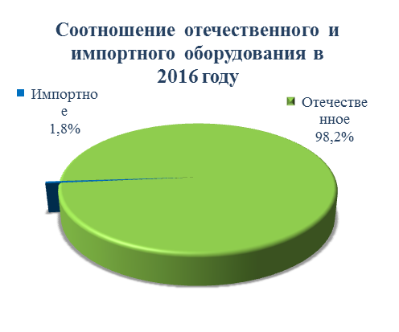
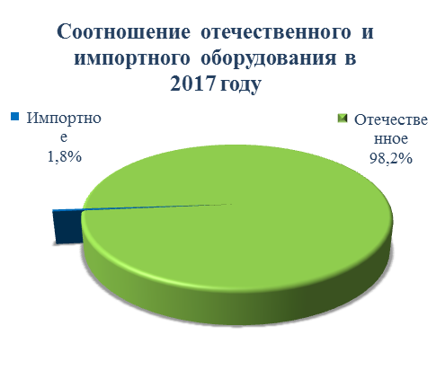
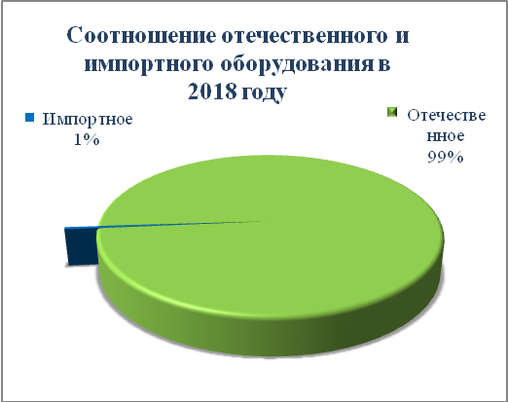
Мероприятия по импортозамещению за 2018 год
За 2018 год проведено замещение импортных ТМЦ: запорная арматура (краны шаровые).
Перспективные категория ТМЦ для импортозамещения на среднесрочную перспективу:
– Запорная арматура: комплектующие, ЗИП к имеющейся технике.
– Насосное оборудование: комплектующие, ЗИП к имеющейся технике.
– Оборудование КИПиА: автоматика безопасности, учет показаний, датчики, регуляторы, счетчики газа и пара.
– Химические реактивы:
– Лабораторное оборудование и приборы: электроды, наконечники, фильтры для дозаторов.
Экономический эффект от мероприятий по импортозамещению составил:
В 2018 году - запорная арматура - 5 580 991,00 рублей с НДС.
К 2019 году планируется снижение доли импортного оборудования и материалов до 1%, куда войдут только те товары и комплектующие (компьютерная, офисная техника и расходные материалы к ней), которые будет невозможно заменить в силу отсутствия их производства на территории РФ.
16

Slide 17
Результаты закупочной деятельности за 2018 год
Результаты закупочной деятельности за 2018 год
(в сравнении аналогичными показателями за 2017 год)
 | План закупок |  | Закупки проведены |  |  | Закупки не состоялись |  |  |  |  | Экономия
 | количество | сумма, млн. руб. | количество | сумма, млн. руб. | % от плана | количество |  | сумма, млн. руб. |  | % от плана | сумма, млн. руб. | % от НМЦ
Закупки за счет средств бюджета Санкт-Петербурга в рамках Федерального закона от 05.04.2013 № 44-ФЗ
2017г. | 81 | 5 714,5 | 79 | 5 328,8 | 93,3% | 2 | 385,7 |  | 7% |  | 41,6 | 0,8%
2018г. | 52 | 3 920,3 | 51 | 3 831,6 | 97,7% | 0 | 0 |  | 0% |  | 1,1 | 0,03%
Закупки за счет собственных средств Предприятия в рамках Федерального закона от 05.04.2013 № 44-ФЗ
2017г. * | 505 | 7 311,9 | 496 | 7 288,5 | 99,7% | 9 | 23,4 |  | 0,3% |  | 492,7 | 6,8%
2018г. | 376 | 4 206,5 | 370 | 4 171,5 | 99,2% | 6 | 35,0 |  | 0,8% |  | 189,0 | 4,5%
Закупки за счет собственных средств Предприятия в рамках Федерального закона от 05.04.2013 № 223-ФЗ
2018г. | 166 | 5 693,4 | 166 | 5 693,4 | 100,0% | 0 | 0 |  | 0,0% |  | 147,7 | 2,6%
без учета шести закупок у единственного поставщика (исполнителя, подрядчика) на оказание услуг газоснабжения на общую сумму 66 118,80 млн. руб.
17

Slide 18
Задачи на 2019 год, направленные на повышение
надежности и качества теплоснабжения
Производственные программы предприятия
№ п/п | Программа, источник финансирования | План 2019
 |  | тыс. руб., без НДС | км. труб
1. | Адресная программа ремонта ГУП «ТЭК СПб», в том числе | 506 018,18 | 15,30
1.1 | Капитальный ремонт | 206 041,11 | 0,30
1.2 | Текущий ремонт | 299 977,07 | 15,00
2. | Инвестиционная программа ГУП «ТЭК СПб» | 4 552 780,39 | 39,98
2.1 | Амортизация | 3 472 135,94 | 35,36
2.2 | Плата за подключение | 726 416,00 | 4,62
2.3 | ПКВ по основной деятельности | 354 228,45 | 0,00
 | Всего за счет собственных средств | 5 058 798,57 | 55,28
№ п/п | Программа, источник финансирования | тыс. руб., с НДС | км. труб
3 | АИП Санкт-Петербурга (бюджет), в том числе | 4 497 999,40 | 90,00
3.1 | Заказчик ГУП «ТЭК СПб» с НДС | 4 184 510,70 | 90,00
3.2 | заказчик ГКУ «Управление заказчика» с НДС | 313 488,70 | 0
Всего по программам без НДС |  | 8 807 131,40 | 145,28
 | Инвестиции по объектам СПб ГУП "Пушкинский ТЭК" по договору аренды имущества | 221 191,37 | 0,00
К задачам производственных программ, повышающих качество жизни горожан, относятся:
Обеспечение надежного и качественного теплоснабжения потребителей;
Реализация плана мероприятий по улучшению качества горячего водоснабжения потребителей г. СПб;
Поддержание заданного уровня надёжности и экономичности работы оборудования;
Исполнение требований надзорных и контролирующих органов;
Обеспечение подключения новых потребителей.

Slide 19
Планы по производственным программам на 2019 год
 | План года тыс. руб., без НДС
ВСЕГО по Предприятию (без НДС) | 8 807 131,40
Итого за счет собственных средств (без НДС) | 5 058 798,57
Итого за счет средств бюджета (с НДС) | 4 497 999,40
Кроме того инвестиции по объектам СПб ГУП "Пушкинский ТЭК" по договору аренды имущества | 221 191,37
Производство
тепловой энергии
Передача
тепловой энергии
Процентное соотношение
2 301 623,83
6 505 507,57
 | План года тыс. руб., без НДС | План года тыс. руб., без НДС
Программа ремонта ГУП «ТЭК СПб» | 163 868,18 | 342 150,00
Амортизация | 1 667 507,71 | 1 804 628,23
Плата за подключение | 0,00 | 726 416,00
ПКВ по основной деятельности | 153 623,94 | 200 604,51
АИП СПб (бюджет) Заказчик ГУП «ТЭК СПб» (с НДС) | 379 948,80 | 4 118 050,60

Slide 20
Наиболее значимые объекты,
планируемые к вводу в 2019 году
Реконструкция магистральной тепловой сети по адресу: Новоколомяжский пр. от ТК-34К2А на Вербной ул. до ТК-6К4 у Афанасьевской ул., с вводами в кварталы 12Б, 13А, 13Б Коломяги и вдоль квартала 13А от ТК-6К3 на Новоколомяжском пр. до ТК-7АК3 у Афонской ул.
Реконструкция тепловых сетей по адресу: от 1-ой Невской котельной по адресу ул.Ольминского, д.25, до ТК-4 у пр.Елизарова с вводами к домам
Реконструкция магистральной тепловой сети по адресу: 2-ая Красносельской котельной по адресу ул.Авангардная, д.17, Авангардная ул., Андреевский пер. - тк-7 по ул.Партизана Германа
Реконструкция магистральной тепловой сети по пр.Художников, от ТК-7 на Придорожной аллее до ТК-134а на пр.Просвещения с вводом в квартал 23 Шувалово-Озерки
Реконструкция магистральной тепловой сети по адресу: пр.Ударников от тк-6 у Индустриального пр. до пр.Наставников с вводом в квартал 10 Ржевка-Пороховые
Реконструкция тепловых сетей по территории больницы №15 по адресу Авангардная ул., д.4
Реконструкция тепловых сетей в квартале 14 Шувалово-Озерки, ТК-5 до ТК-1, ТК-2, ТК-3- Придорожная аллея, д. 9, Сиреневый б-р, д.8 корп.1, д.4корп.2 ; Придорожная аллея, д. 5(подвал)
Реконструкция тепловых сетей: в квартале 87 Московского района; в квартале 8-11-12 от ТК-2 до домов: Новоизмайловский пр., д.18 корп.1, 2, 3; д.20 корп.1, 2, 3, 4; д.22 корп.2, 3; в квартале 8-11-12 от ТК-4 до домов: Новоизмайловский пр., д.24 корп.1, 2, 3; д.26 корп.1, 2, 3, 4; д.28 корп.2, 3; д.22 корп.1; в квартале 3 Дачное, Кировский район;
Реконструкция тепловых сетей по адресу: Квартал 7В БКА, по адресам: пр.Испытателей, д. 11корп.1, 2; д.13, д.15 корп.1,3; аллея Поликарпова , д. 6 корп.2, 8 корп.1
Реконструкция магистральной тепловой сети по ул. Бадаева от ТК-9 у ул. Ворошилова до ТК-43 по Искровскому пр. с вводом в кв. 20 СУН;
Реконструкция магистральной тепловой сети по пр.Ветеранов от узла с опуском тепловой сети (у ТК-8) до ТК-14а в сторону ул.Тамбасова;
Строительство очистных сооружений производственных стоков и модернизации существующих канализационных сетей по адресу: котельная "Молодежная", Серебристый б-р., д. 2
Модернизация системы канализации (с перекладкой сетей канализации) с целью завершения строительства локальных очистных сооружений по адресу: ул. Ванеева, д.3
Модернизация котельной по адресу: ул. Оптиков, д. 6. в части технического перевооружения котла Е-160 №3
Модернизация котельной по адресу: Автобусная ул., д. 9 в части технического перевооружения водогрейного котла КВГМ-180-150 №4
Модернизация котельной по адресу: 3-й Верхний пер. д.10, лит.А в части технического перевооружения котла КВГМ-100 ст.№9
Реконструкция ЦТП по адресам:
г. Санкт-Петербург, пр.Авиаконструкторов, д.14 корп.2 лит.А
г. Санкт-Петербург, Школьная ул., д. 86, корп.2, лит. А
г. Санкт-Петербург, Гражданский пр., д.110, корп.5, лит.А
Г. Санкт-Петербург, Пискарёвский пр., д.48, корп.3, лит.А
г. Санкт-Петербург, ул.Жака Дюкло, д.12, корп.2, лит.А
г.Санкт-Петербург, ул.Руднева, д.5, лит.А, корп.4

Slide 21
Плановый баланс тепловой энергии и мощности ГУП «ТЭК СПб»
на 2018-2019 гг.
Показатель | Ед.изм. | План 2018 год | План 2019 год
Температура наружного воздуха по заданию | 0С | 1,05 | 1,34
Подключённая нагрузка | Гкал | 9 695,52 | 9 888,18
Выработка тепловой энергии | Тыс. Гкал | 12 793,24 | 13 199,38
Покупка тепловой энергии | Тыс. Гкал | 7 555,64 | 7 719,19
Потери в тепловых сетях | % | 9,82% | 9,75%
Полезный теплоотпуск | Тыс. Гкал | 17 919,70 | 18 441,26
Удельный расход топлива | Кг./Гкал | 164,97 | 164,79
Удельный расход электрической энергии на производство тепловой энергии | кВт/Гкал | 34,89 | 35,10
Удельный расход холодной воды на отпуск тепловой энергии с коллекторов | м3/Гкал | 4,40 | 4,30
21

Slide 22
План мероприятий по программе энергосбережения
на 2019 год
№ п/п | Наименование мероприятия | Объем |  | Численное значение экономии (млн руб.) | Затраты | Срок окупаемости
 |  |  |  |  | (млн руб.)
 |  | единица измерения | План на год |  | 2019 | Лет
1 | Замена котлоагрегатов и использованием энергоэффективного оборудования с высоким КПД | ед.об | 7 | 20,88 | 227,29 | 10,9
2 | Замена котлов в групповых котельных | ед.об | 17 | 2,83 | 24,17 | 8,5
3 | Автоматизация котельного оборудования | ед.об | 8 | 1,16 | 11,74 | 10,1
4 | Химическая очистка теплообменников | ед.об | 41 | 0,59 | 4,19 | 7,2
5 | Наладка тепломеханического оборудования | ед.об | 270 | 40,91 | 35,16 | 0,9
6 | Консервация водогрейных котлов ингибитором коррозии «Веокросол – карбон» | ед.об | 57 | 2,00 | 1,07 | 0,5
7 | Установка (реконструкция) систем частотного регулирования насосного оборудования | систем | 3 | 0,56 | 3,54 | 6,3
8 | Модернизация систем освещения с увеличением доли осветительных устройств с использованием светодиодов | ед.об | 11 618 | 9,82 | 20,27 | 2,1
9 | Замена и реконструкция тепловых сетей с использованием энергоэффективного оборудования, применения эффективных технологий | п.м. трубы | 19 961 | 112,47 | 1 134,76 | 10,1
10 | Защита оборудования систем теплоснабжения от коррозии и отложений за счет применения коллоидного ингибитора коррозии «Веокросол – карбон» | ед.об | 28 | 4,56 | 3,81 | 0,8
 | Итого: |  |  | 195,78 | 1 466,0 | 7,5
Стоимость затрат на 2019 год -1 466,0 млн руб.
Ожидаемая экономия по ТЭР в результате реализации программы – 195,78 млн руб.
22

Slide 23
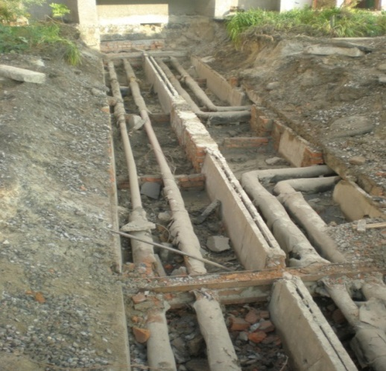
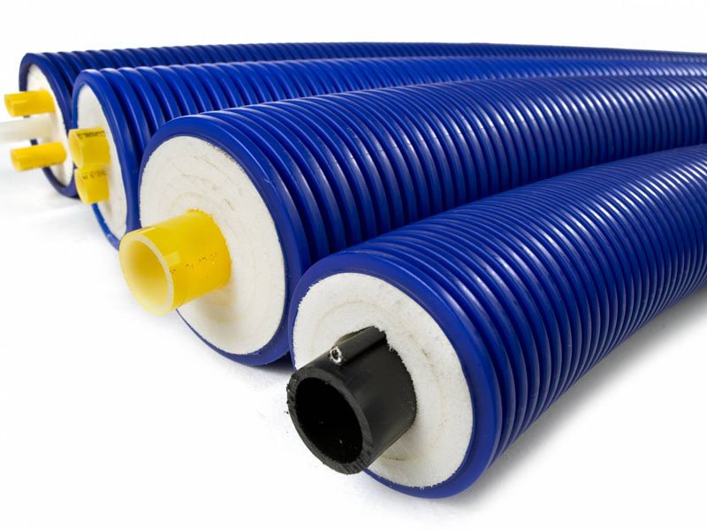
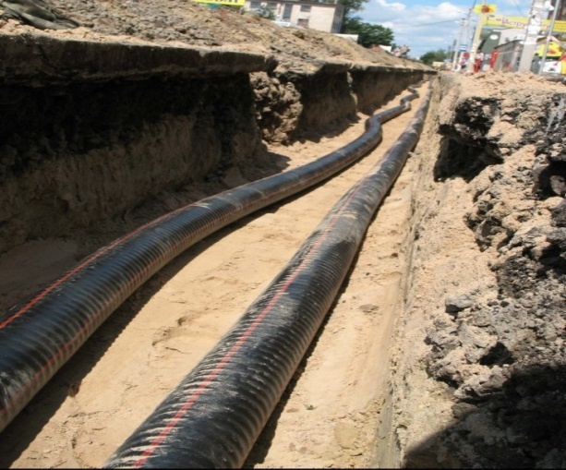
Применение коррозионностойких гибких теплоизолированных труб
повышенной надежности
Выполняемые в рамках Программы энергосбережения мероприятия по реконструкции тепловых сетей с применением коррозионностойких труб направлены на улучшение качества горячего водоснабжения потребителей и реализацию политики энергосбережения в рамках выполнения требований Федерального закона от 23.11.2009 № 261-ФЗ «Об энергосбережении и о повышении энергетической эффективности».
При реализации мероприятий Программы значительно повышается надежность системы теплоснабжения потребителей тепловой энергии, увеличивается нормативный срок службы труб и снижаются эксплуатационные затраты.
Объем перекладки тепловых сетей по производственным программам км. труб
Годы реализации | 2015г. | 2016г | 2017г | 2018г | 2019 план
Объемы перекладки в рамках Производственных программ | 109,96 | 137,49 | 135,00 | 140,4 | 145,28
В т.ч. с применением трубопроводов из коррозионностойких материалов | 3,02 | 7,8 | 12,5 | 15,6 | 26,26
Существующие тепловые сети
Коррозионностойкие трубопроводы
Укладка коррозионностойких труб»
23

Slide 24
Обращения потребителей на интернет-портал
«Наш Санкт-Петербург»
Общее количество обращений поступивших на портал «Наш Санкт-Петербург» за 2018 год.
№ п/п | Тема обращения | Кол-во поступивших обращений | В том числе в зоне ответственности ГУП «ТЭК СПб»
1. | Качество теплоснабжения (ГВС и отопление) | 1108 | 596
2. | Прочие | 5165 | 1235
Итого |  | 6273 | 1831
С 1 января по 31 декабря 2018 года на интернет-портал «Наш Санкт- Петербург» в адрес ГУП «ТЭК СПб» поступило 6273 обращений, более 71%, а именно 4442 обращения находилось не в зоне ответственности ГУП «ТЭК СПб».
На 1831 обращение, находившееся в зоне ответственности ГУП «ТЭК СПб» специалистами ГУП «ТЭК СПб» были проведены проверки с составлением актов, писем, фото отчетов с последующим размещением на портале «Наш Санкт-Петербург».
24

Slide 25
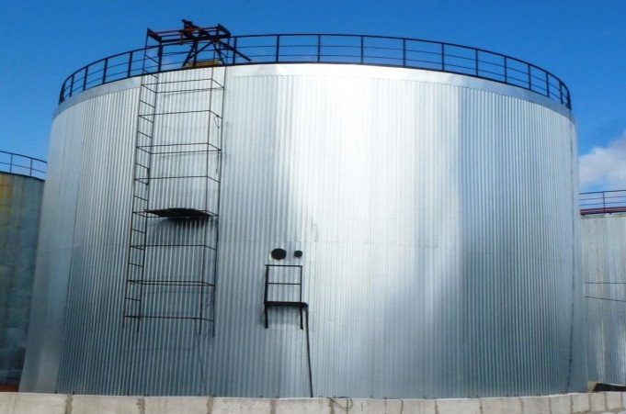
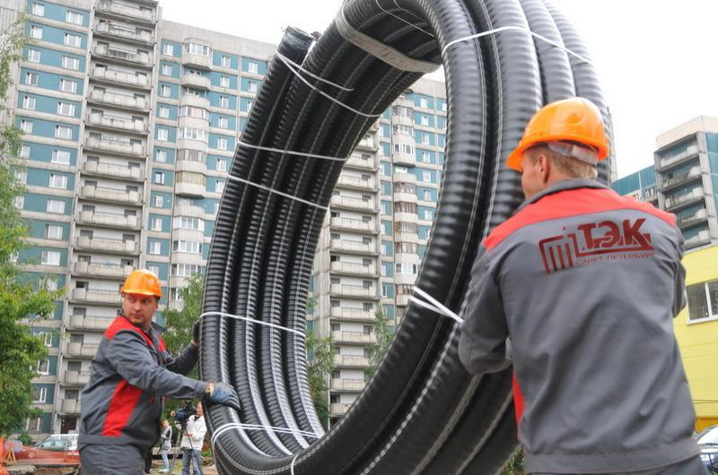
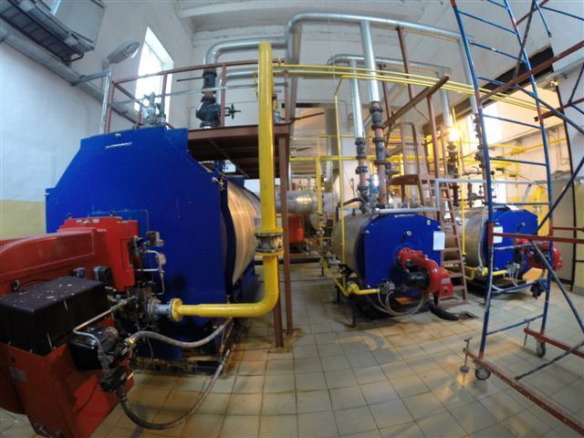
Выполненные решения, оказывающие влияние на качество жизни граждан и качество городской среды в 2018 году
1. Модернизация и капитальный ремонт оборудования котельных (водогрейных котлов, сетевых деаэраторов, аккумуляторных баков, теплообменного оборудования.
2. Реконструкция и капитальный ремонт тепловых сетей в том числе с применением коррозионностойких материалов.
3. Снижение количества дефектов и удельной повреждаемости при росте общей протяженности тепловых сетей.
6. Мониторинг качества воды, подаваемой потребителю, в соответствии с Рабочей программой производственного контроля
4. Снижение потери в тепловых сетях и удельного расхода топлива при росте полезного теплоотпуска.
5.Фактические выбросы загрязняющих веществ в окружающую среду, сбросы сточных вод, образование и размещение отходов осуществлялись в пределах установленных нормативов, согласованных Федеральными надзорными органами.
25

Slide 26
26

